Slide 1
Revisão de conceitos de Estatística
Psicometria
Dr. Ricardo Primi, Universidade São Francisco

Slide 2
Estatísticas Descritivas
Histograma
Atributos para descrição da forma das distribuições
Medidas de assimetria, curtose, tendência central (média, moda e mediana) e dispersão (desvio padrão e variância).

Slide 3
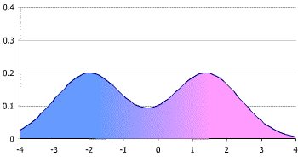
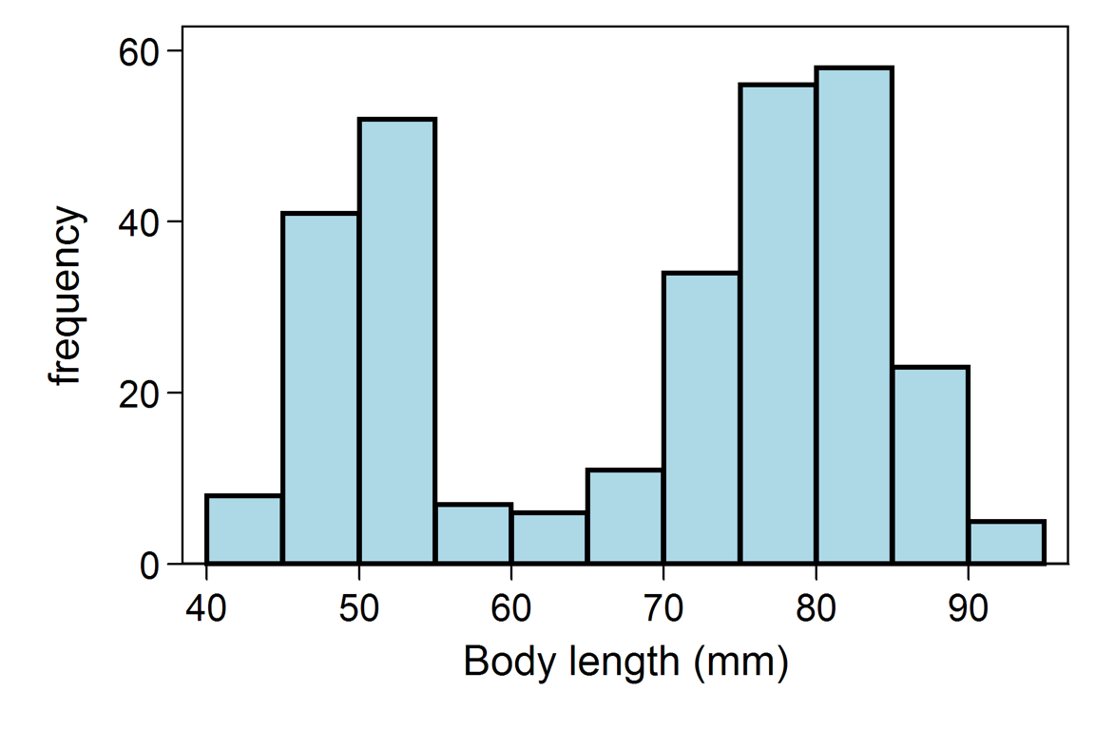
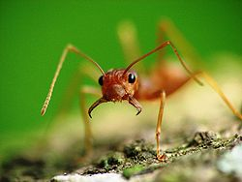
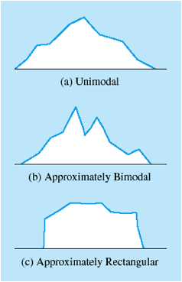
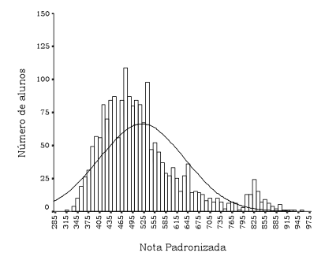
Forma das distribuições: unimodal, bimodal retângular aproximada (uniforme)

Slide 4
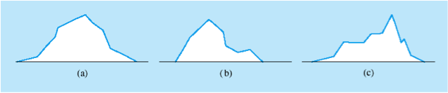

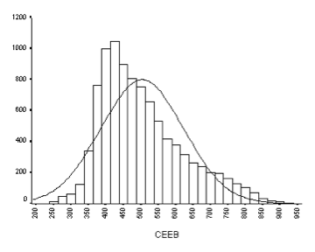
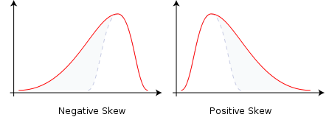
Forma das distribuições: simétrica, assimétrica positiva e negativa

Slide 5
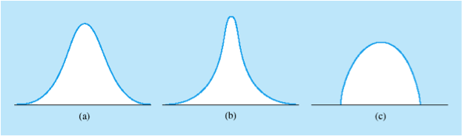
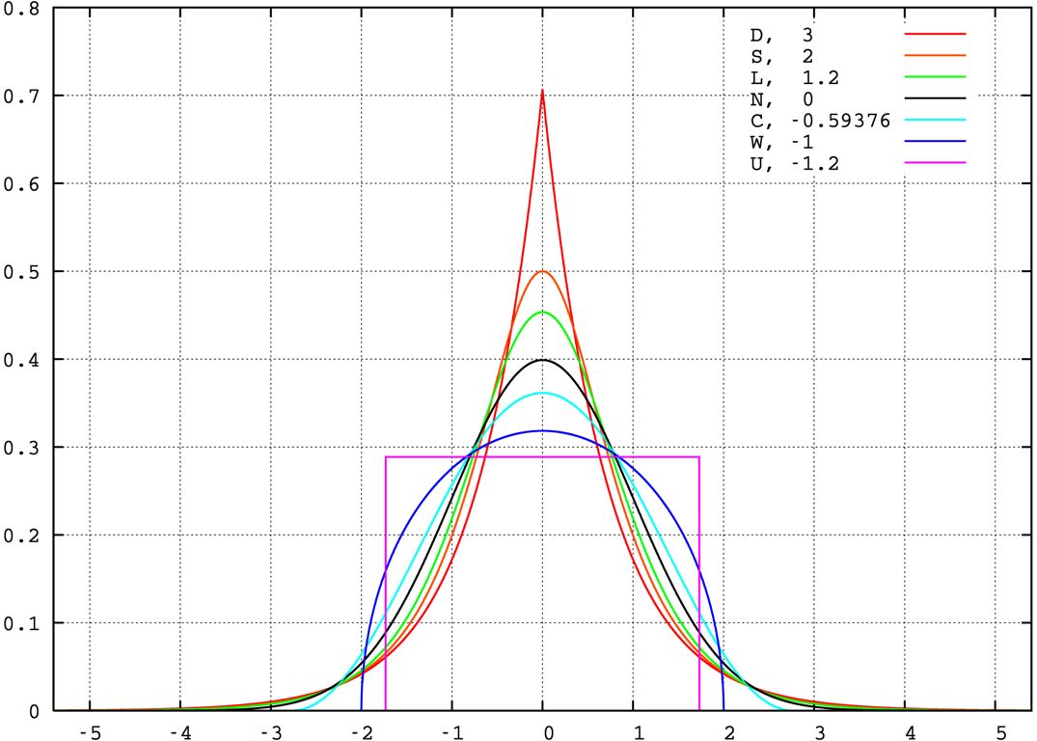
Forma das distribuições: curtose (medida do “achatamento” das distribuições)
Positiva: Platicúrtica (mais achatada e caudas leves)
Negativa Leptocúrtica (menos achatada e caudas mais afinadas)
Normal: Mesocúrtica
Há relação com a variância

Slide 6
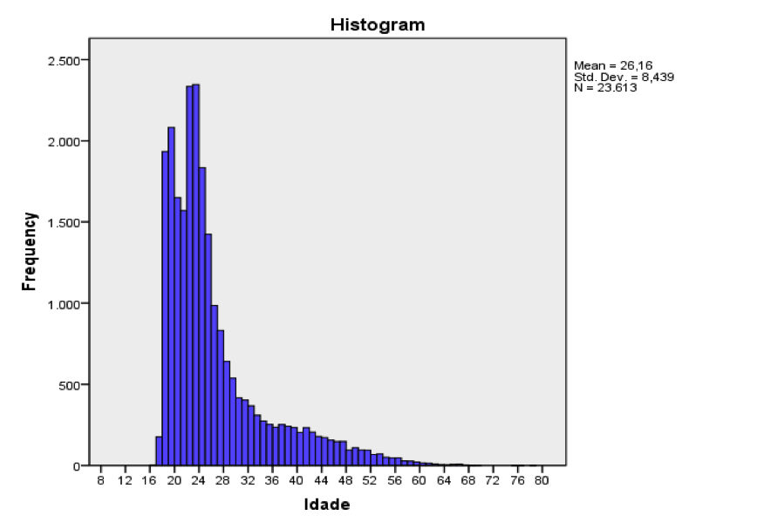

Slide 7
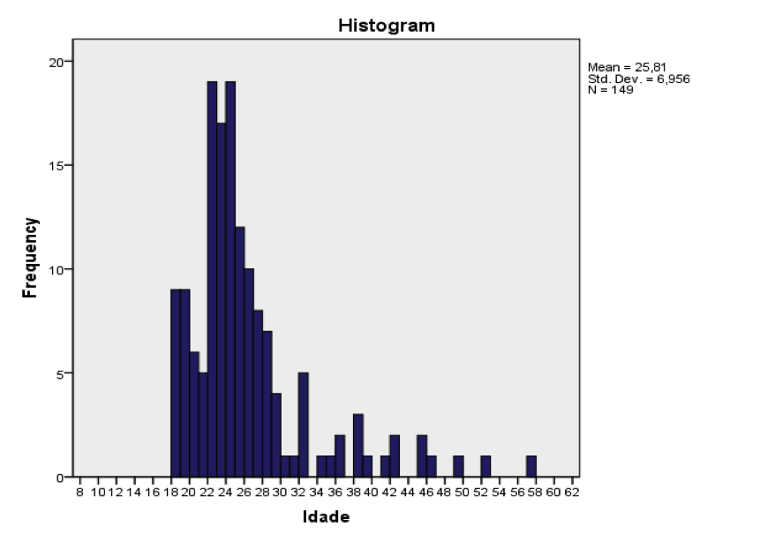

Slide 8
Medidas descritivas das variáveis
Tendência central: Média, Mediana e Moda
Assimetria e Curtose
Dispersão: Variância e Desvio Padrão

Slide 9
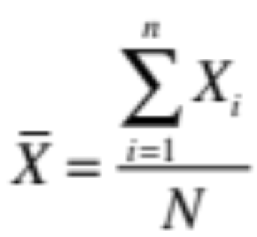
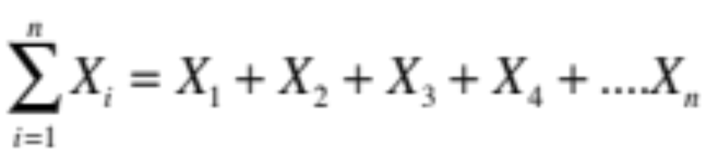
Média, Mediana e Moda
Média
Notação

Slide 10
Dispersão: Variância e Desvio Padrão
Variância: mede quão distantes, “em média”, cada escore está da média das pontuações.
É a média das distâncias ao quadrado entre cada escoe e a média
Desvio padrão: escala original
Exemplo

Slide 11
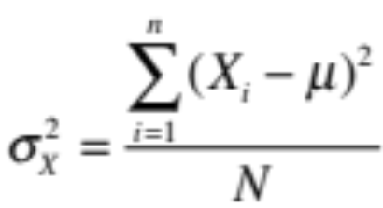
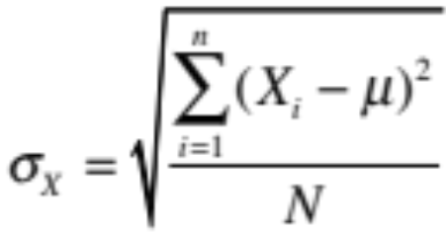
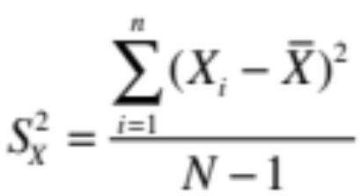
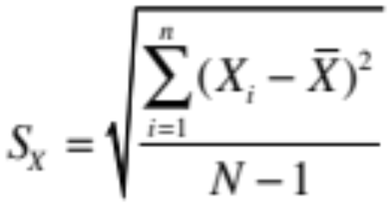
Fórmulas

Slide 12



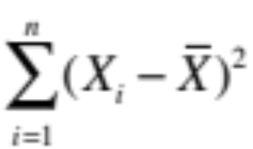
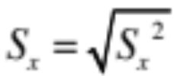
Passos do cálculo da variância
Calcular a média
Para cada sujeito, calcular os desvios em relação a média
Elevar os desvios ao quadrado
Somar os desvios
Dividir a soma por N-1
Desvio padrão: raiz quadrada da variância

Slide 13
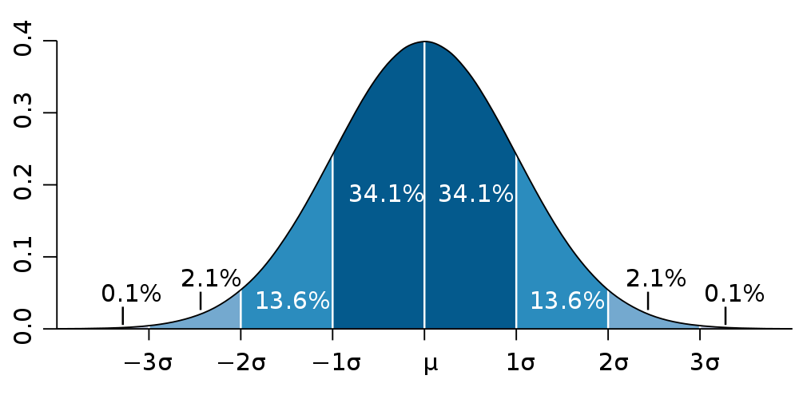
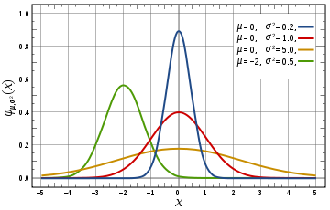
Curva normal

Slide 14
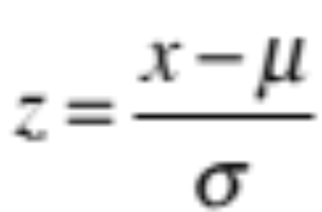
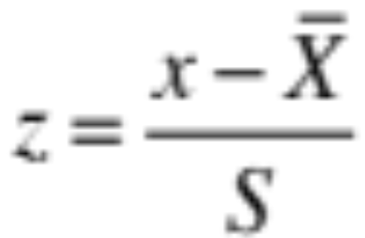

Nota padronizada z
Métrica uniforme aproximada entre -4 a +4

Slide 15
Exemplos

Slide 16
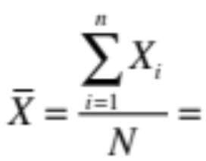
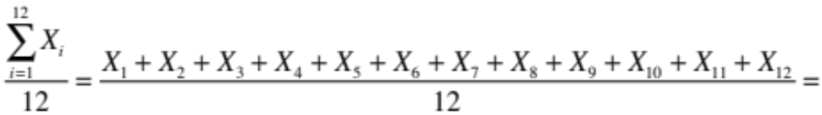
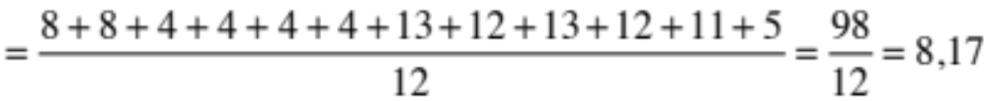
Exemplo: cálculo da variância e do desvio padrão passo a passo
1. Calcular a média
Suj | Esc.
1 | 8
2 | 8
3 | 4
4 | 4
5 | 4
6 | 4
7 | 13
8 | 12
9 | 13
10 | 12
11 | 11
12 | 5

Slide 17

Exemplo: cálculo da variância e do desvio padrão passo a passo
2. Calcular os desvios
Suj | Esc. | Desvio
1 | 8 | -0,167
2 | 8 | -0,167
3 | 4 | -4,167
4 | 4 | -4,167
5 | 4 | -4,167
6 | 4 | -4,167
7 | 13 | 4,833
8 | 12 | 3,833
9 | 13 | 4,833
10 | 12 | 3,833
11 | 11 | 2,833
12 | 5 | -3,167

Slide 18
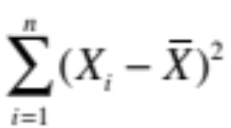
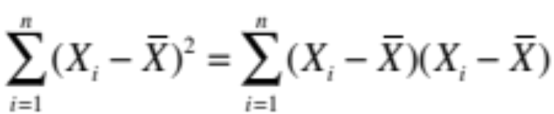

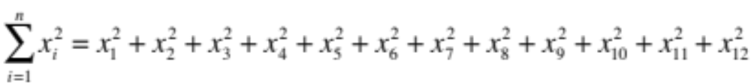
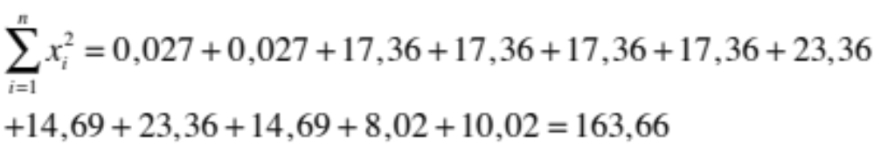
Exemplo: cálculo da variância e do desvio padrão passo a passo
Suj | Esc. | x | x 2
1 | 8 | -0,167 | 0,0278
2 | 8 | -0,167 | 0,0278
3 | 4 | -4,167 | 17,361
4 | 4 | -4,167 | 17,361
5 | 4 | -4,167 | 17,361
6 | 4 | -4,167 | 17,361
7 | 13 | 4,833 | 23,361
8 | 12 | 3,833 | 14,694
9 | 13 | 4,833 | 23,361
10 | 12 | 3,833 | 14,694
11 | 11 | 2,833 | 8,0278
12 | 5 | -3,167 | 10,028
3. Calcular a soma dos desvios ao quadrado

Slide 19
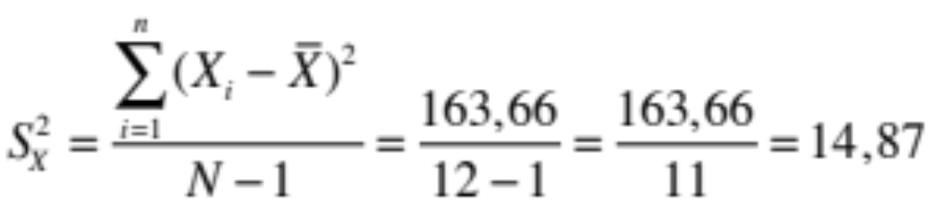
Exemplo: cálculo da variância e do desvio padrão passo a passo
4. Efetuar a divisão da soma dos desvios ao quadrado por N-1 (graus de liberdade)

Slide 20
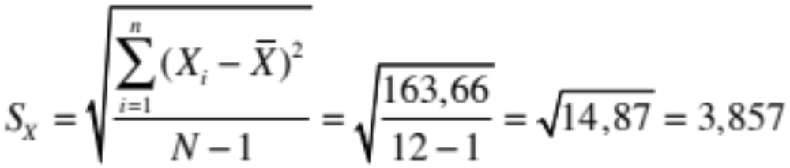
Exemplo: cálculo da variância e do desvio padrão passo a passo
5. Calcular o desvio padrão

